Slide 1

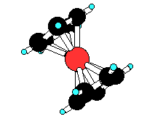
ПЛАСТМАСА
Підготувала
учениця 11 –Б класу
Іщенко Інна

Slide 2

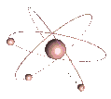
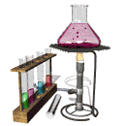
Зміст проекту
Розділ І Загальна характеристика пластмаси
1.1. Основна характеристика
1.2. Історія винайдення
Розділ ІІ Властивості пластмас
2.1. Властивість пластмаси.
2.2. Класифікація пластмас
Розділ IІІ Вироби з пластмас
3.1. Способи формування виробів із пластмас
3.2. Система маркування пластмас
Список використаних джерел

Slide 3

Полімерні
матеріали
каучуки
Хімічні
волокна
пластмаси

Slide 4


конструкційні
матеріали, що містять полімер і здатні
Пластмаси - це
при нагріванні набувати задану форму і зберігати її після охолодження.
Поняття «пластмаси» сучасними школярами дуже часто сприймається як категорія хімічна, як щось придумане і синтезоване винахідниками-хіміками. Однак багато полімери зустрічаються в природі і не у формі кинутих людиною і забруднюючих її відпрацьованих виробів, а як натуральні речовини, синтезованими рослинними і тваринними організмами.

Slide 5


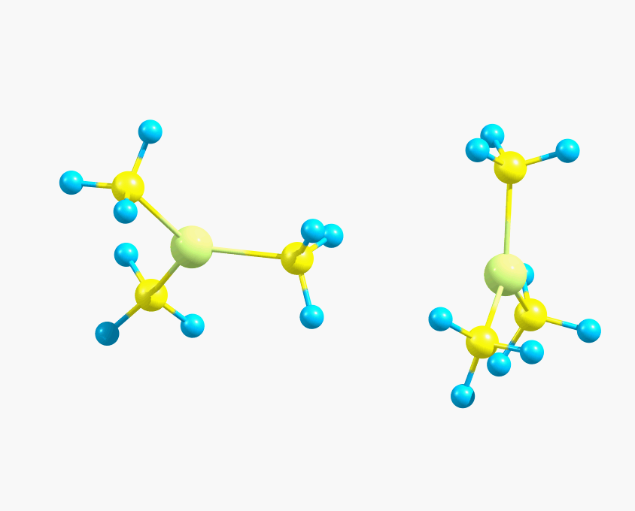
Історія винайдення
Першу пластмасу було отримано англійським металургом і винахідником Александром Парксом у 1855 році . Паркс назвав її «паркезин» (потім стали називати целулоїд). Паркезин вперше було представлено на Всесвітній виставці в Лондоні у 1862 році. Розвиток пластмас почався з використання природних пластичних матеріалів (жувальної гумки, шелаку), далі продовжився використанням хімічно модифікованих природних матеріалів (гума, ебоніт, колаген, галаліт) і, накінець, перейшов до повністю синтетичних молекул.

Slide 6

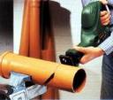

Загальні физичні та механічні властивості
При звичайних температурах пластмаси
являють собою тверді, пружні тіла.
Пластмаси володіють
Загальні фізичні
та хімічні властивості
електро-,
тепло-,
звукоізоляційними властивостями;
майже абсолютної стійкістю до дії
агресивних середовищ;
здатністю відображати або пропускати
світлові, звукові і радіохвилі;
здатністю забезпечувати захист від
радіоактивних випромінювань;

Slide 7
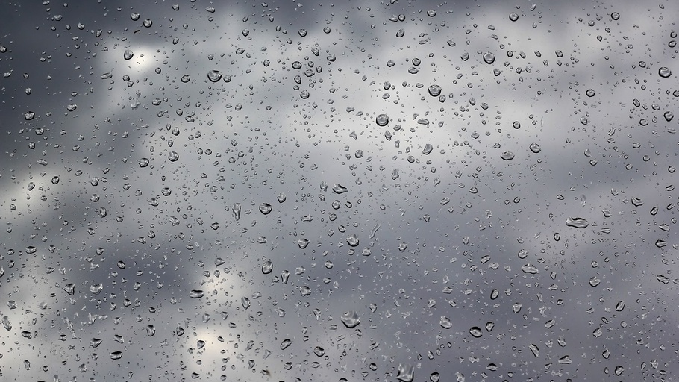
Види пластмас
ТЕРМОПЛАСТИ
Пластмаси, які оборотно твердіють і розм'якшуються
РЕАКТОПЛАСТИ
Пластмаси, які при формуванні не можна повернути в в'язкотекучий стан

Slide 8
Властивості основних
представників пластмас
Назва пластмас | Властивості
Поліетилен | Термопластичний. При нагріванні розм'якшується - можна витягнути нитки. Горить, синім полум'ям, при цьому плавитися, і утворює краплі. Пластичний, еластичний, міцний, тонкі плівки прозорі, не пропускають ультрафіолетові промені; має електроізоляційні властивості, стійкий до дії лугів будь-яких концентрацій, органічних кислот, концентрованої соляної і плавикової кислот; порівняно стійкий до радіоактивним випромінюванням.
Поліпропілен | Термопластичний. Має властивості високої ударної міцності, високої стійкості до багаторазових вигинів, низькою паро- і газопроникності; добрий діелектрик, погано проводить тепло, не розчиняється в органічних розчинниках, стійкий до впливу киплячої води і лугів, але темніє й руйнується під дією HNO3, H2SO4 і хромової суміші. Володіє низькою термо- і світлостійкістю.
Полівінілхлорид | Термопластичний. При нагріванні розм'якшується. Горить невеликим полум'ям, створюючи чорний тендітний кулька. При горінні відчувається гострий запах. Досить міцний, має гарні діелектричні властивості. Обмежено розчинний у кетонах, складних ефірах, хлорованих вуглеводнів. Стійкий до дії вологи, кислот, лугів, розчинів солей, промислових газів, бензину, гасу, жирів, спиртів. Практично негорючий, має невисоку теплостійкість.
Поліс тирол | Термопластичний. Хороший діелектрик, вологостійкий, легко забарвлюється і формується, хімічно стійкий, розчиняється в ароматичних і хлорованих аліфатичних вуглеводнях, фізіологічно нешкідливий, однак для полістиролу характерні порівняно низька теплостійкість і значна крихкість.
Полі метилметакрилат | Виключно прозорий, має високою проникністю для променів видимого і ультрафіолетового світла, хорошиші фізико-механічними і електроізоляційними властивості, а стійкий до дії розбавлених кислот і лугів, води, жирів, спиртів і мінеральних масел. Фізіологічно нешкідливий і стійок до біологічних середовищ. Розм'якшується при температурі трохи вище 1200 С і легко переробляється.
Фенолформальдегиднова смола | Характеризуються високими тепло-, водо-і кислостойкостью, а в поєднанні з наповнювачами та високою механічною міцністю.
_{n}
(-CH₂-CH₂-)_{n}
(-CH₂-CH-) _{n}

Slide 9

Основні споживачі пластмас - будівельна індустрія, машинобудування, електротехніка, транспорт, виробництво пакувальних матеріалів, товари народного споживання

Slide 10
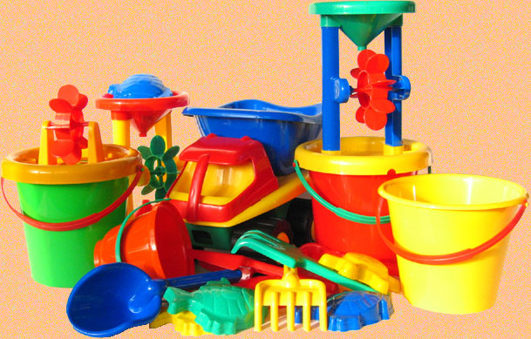
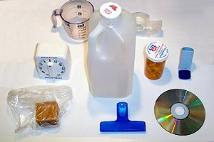
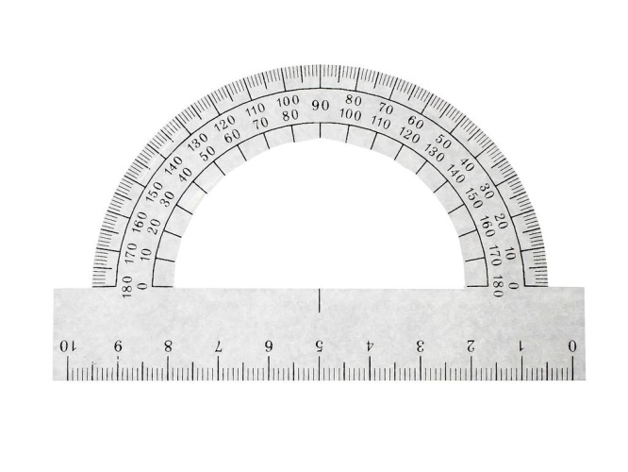
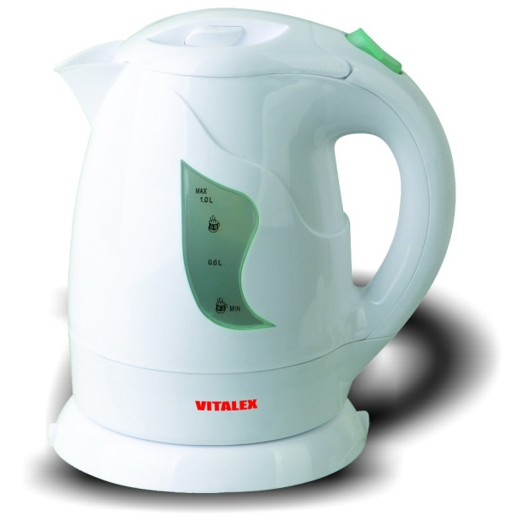
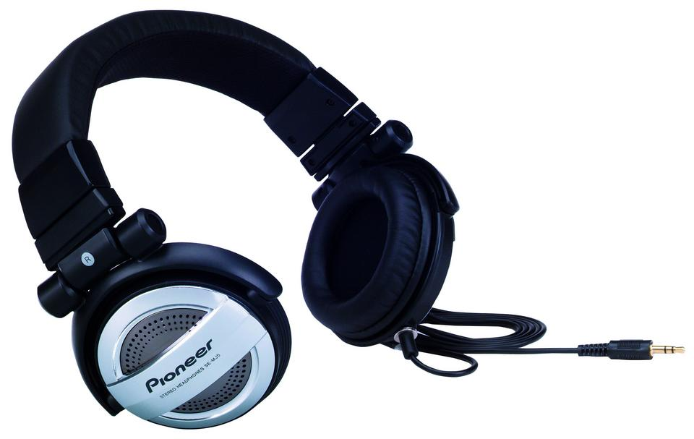
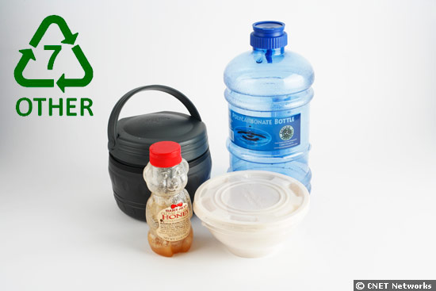
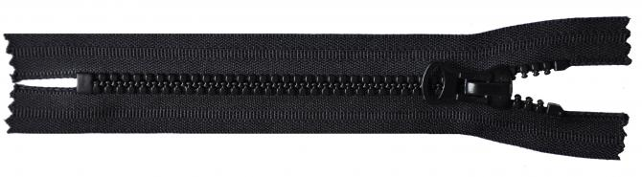
Якщо ми уважно оглянемося навкруги, то зауважимо масу речей, виготовлених з пластмас, які міцно увійшли в наш побут. Велике число деталей холодильників, телевізорів, пилососів, пральних машин, спортивне приладдя, іграшки, посуд, оздоблювальні та пакувальні матеріали, різні предмети санітарії та гігієни - це далеко не повний перелік виробів з пластмас, широко застосовуваних у побуті.

Slide 11



Список використаних джерел
Суберляк О. В., Баштанник П. І. Технологія виробництва виробів з пластмас і композитів (Частина 1): Навчальний посібник. – К.: ІСДО, 1995. – 164 с.
Суберляк О. В., Баштанник П. І. Технологія формування погонажних виробів з пластмас. (Част. 2): Навчальний посібник. – К.: ІСДО, 1996.–84 с.
Пахаренко В. А., Яковлєва Р. А., Пахаренко А. В. Переработка полимерных композиционных материалов. К: Воля 2006 - 552с. — ISBN 966-8329-27-9
Бортников В. Г. Основы технологии переработки пластических масс. Л.: Химия, 1983.
Липатов Ю. С. Физическая химия наполненных полимеров. М.: Химия, 1977. 304 с.

Slide 12

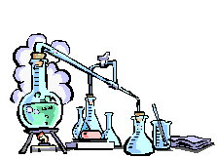
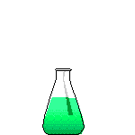
Дякую за увагу!!!

